Slide 1
Тема 1. Приложение на ЕТ за обработка на големи обеми от данни
Урок 23. Четене на данни
от външни източници

Slide 3
Зареждане на данни в електронна таблица от текстов файл.
Има два начина за зареждане на данни от текстов файл с програмата MS Excel:
да се отворят директно от програмата;
да се заредят като външни данни.
Разширението на текстовите файлове може да бъде txt или csv (coma separated value). Файловете във формат csv използват определен символ за разделител между отделните полета в даден ред.

Slide 4
1. Зареждане на текстов файл чрез отварянето му с програмата MS Excel.
1 задача. Отворете с MS Excel файла darzhavi.txt от папката urok 23
В менюто File изберете командата Open и в отворилия се диалогов прозорец намерете търсения файл.
​Отваря се съветник за импортиране на текст, в който трябва да следвате предлаганите стъпки. (Файл с разширение *.csv се отваря автоматично и показва данните в нова работна книга.)

Slide 5
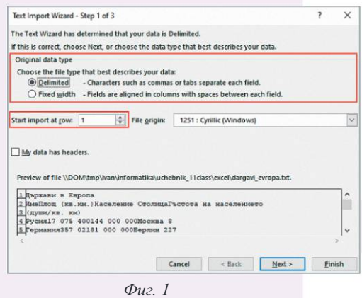
Стъпка 1 (фиг. 1). В полето Original data type (оригинален тип данни) изберете опцията, която описва вашите данни - Delimited (с разделители). За начало на импортирането изберете ред 1 в полето Start import at row.

Slide 6
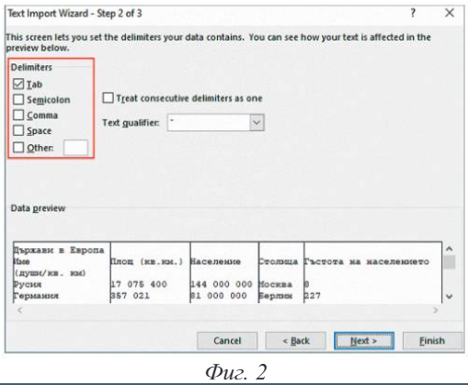
Стъпка 2 (фиг. 2). В полето Delimiter (разделител) изберете знака, който разделя стойностите във вашия таксов файл - Tab.

Slide 7
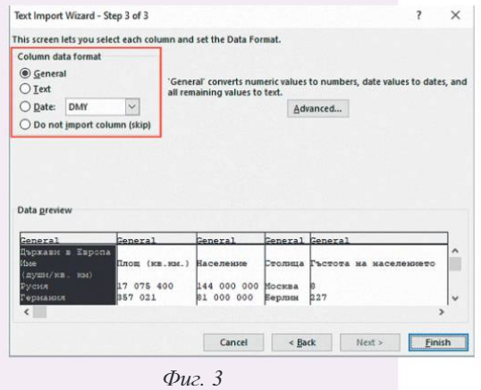
Стъпка 3 (фиг. 3). В полето Column data format можете да изберете формата на данните от съответната колона.

Slide 9
2. Зареждане на текстов файл чрез свързване към него
2 задача. Заредете данни от файла darzhavi.txt от папката urok 23 в електронна таблица
I начин
Отворете празен работен лист от програмата MS Excel.
От менюто Data щракнете върху New Query → From File → From Text. Отваря се диалоговият прозорец Import Text File. Намерете в него търсения файл за импортиране.
Отваря се панел, в който се визуализира избраният файл
За да заредите данните директно в нов работен лист, изберете бутона Load.

Slide 10
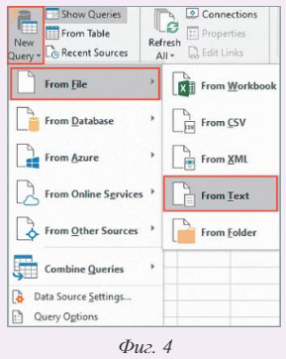
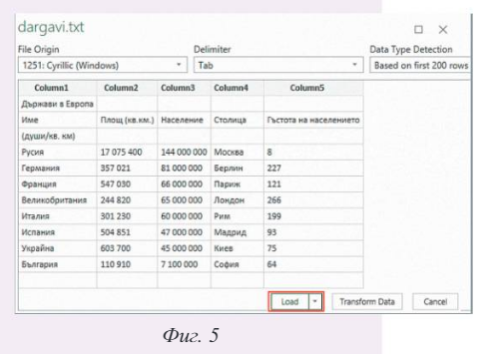

Slide 12
​ II начин
Data → Get External Data → From Text ​ избираме файла → Import ​ Delimited - Characters such as commas or tabs separate each field - има определен знак, който разделя нашите данни в текстовия файл като запетая или табулатор → Next Delimiters отличителен знак избирате разделителя Comma (Запетая), Space, Semicolon.
По подразбиране е избран и табулатор. В частта Data preview може да видите как ще изглеждат данните в Excel. Изберете 'Finish'.

Slide 13
Самостоятелна работа
Задача 3. Изтеглете файла klas_11d.txt и го отворете с програмата MS Ecxel.
​Задача 4: Свалете файлa list.txt. Импортирайте файла в таблица в Excel. Съхранете файла като list_nomer_klas

